Slide 1


Číslo projektu | CZ.1.07/1.4.00/21.1405
Název sady materiálů | Lidové písně
Název materiálu | VY_32_INOVACE_11_Okolo Třeboně
Autor | Mgr. Iva Dušková
Notes:
Po kliknutí následuje časovaná prezentace.

Slide 2
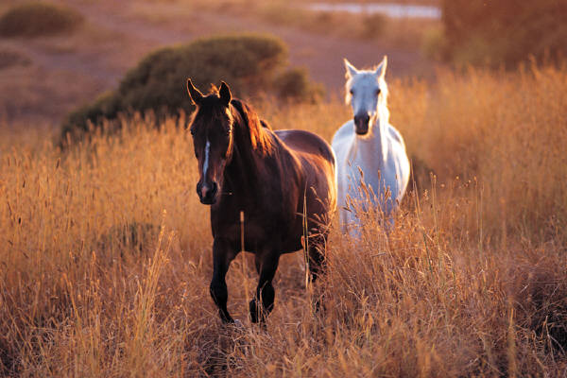
OKOLO TŘEBONĚ
Mgr. Iva Dušková,
2. ZŠ Dobříš

Slide 3

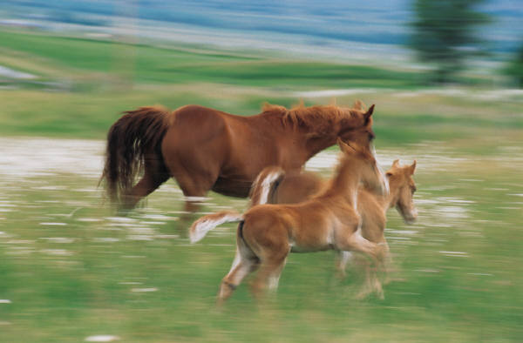
Okolo Třeboně,
okolo Třeboně,
pasou se tam koně,
pasou se tam koně.

Slide 4

Dej kobylám, to ti povídám,
dej kobylám ovsa.
Dej kobylám, to ti povídám,
dej kobylám ovsa.

Slide 5
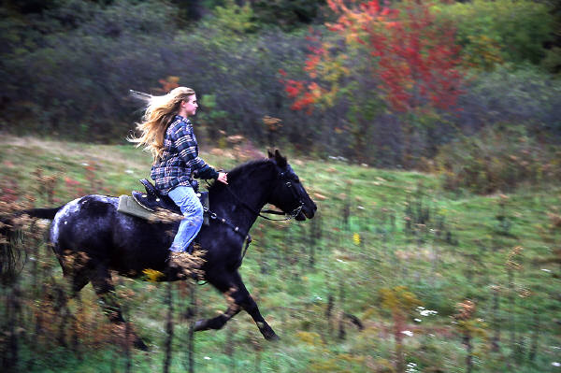
Až se mně napasou,
až se mně napasou,
domů mě ponesou,
domů mě ponesou.

Slide 6
Dej kobylám, to ti povídám,
dej kobylám ovsa.
Dej kobylám, to ti povídám,
dej kobylám ovsa.

Slide 7
Poznáš, který hudební nástroj hraje melodii?
Notes:
Violoncello – pouze poslech.

Slide 8
Okolo Třeboně,
okolo Třeboně,
pasou se tam koně,
pasou se tam koně.
Notes:
Zpěv písně znovu od začátku.

Slide 9
Dej kobylám, to ti povídám,
dej kobylám ovsa.
Dej kobylám, to ti povídám,
dej kobylám ovsa.

Slide 10
Až se mně napasou,
až se mně napasou,
domů mě ponesou,
domů mě ponesou.

Slide 11
Dej kobylám, to ti povídám,
dej kobylám ovsa.
Dej kobylám, to ti povídám,
dej kobylám ovsa.

Slide 12
Použité zdroje:
Hudba: CD Lidové písničky s doprovody, Pedagogické centrum Karlovy Vary, 2002
Obrázky: Klipart - http://office.microsoft.com/cs-cz/images/?CTT=6&ver=14&app=powerpnt.exe

